Slide 1
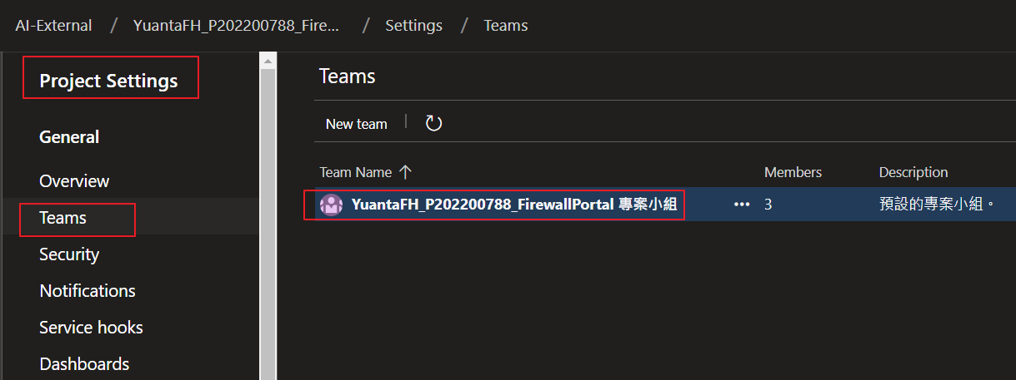
新增專案成員: 把 pony 加入專案成員。
在 Project Settings > Teams

Slide 2
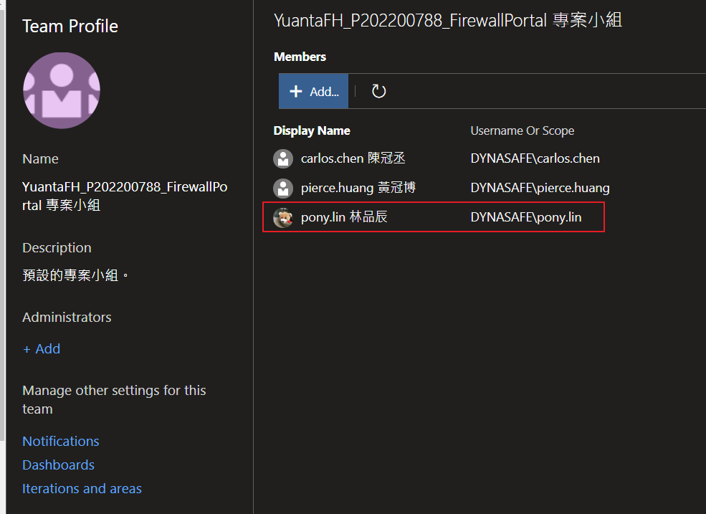
新增專案成員: 把 pony 加入專案成員。

Slide 3
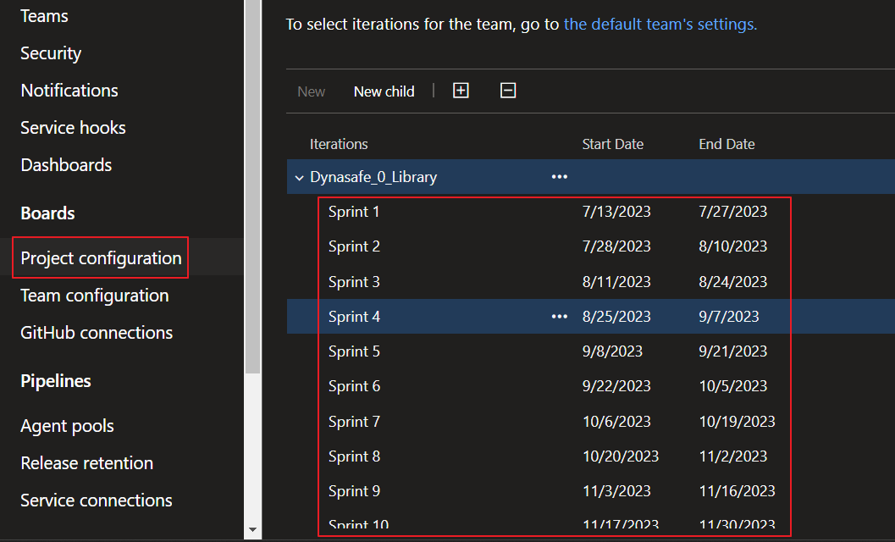
設定 project configuration
設定 iterations (反覆項目)
Begin: 週五、End: 兩周後的週四

Slide 4
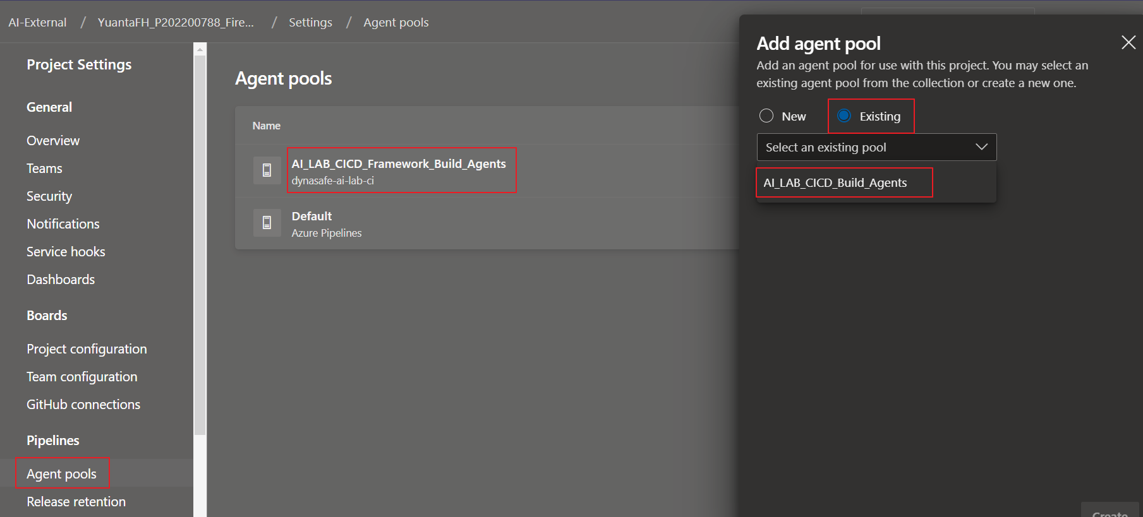
設定 Agent Pool
把以下的 Agent Pool 加入到專案中
AI_LAB_CICD_Framework_Build_Agents
AI_LAB_CICD_Build_Agents

Slide 5
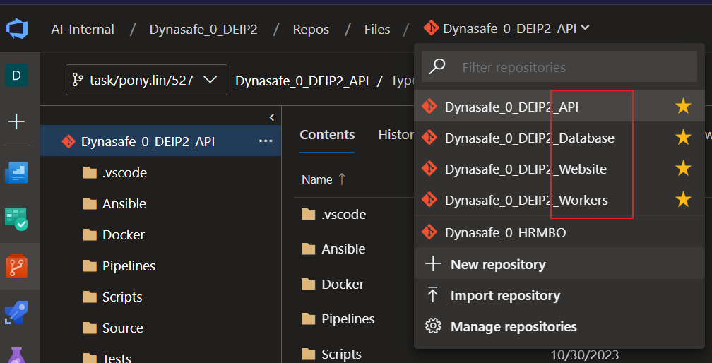
重新在 Azure DevOps 上建立 Git Repository
Git Repo 後綴字名稱規則如下
_Website: 任何網站應用程式的原始碼版本控管。
_Database: Visual Studio 的 Database Project 的版本控管。
_Worker: 排程或者 Job 類型的程式原始碼。
_API: API 服務的原始碼版本控管。
可以參考 Dynasafe_0_DEIP2 專案的 Git Repository

Slide 6
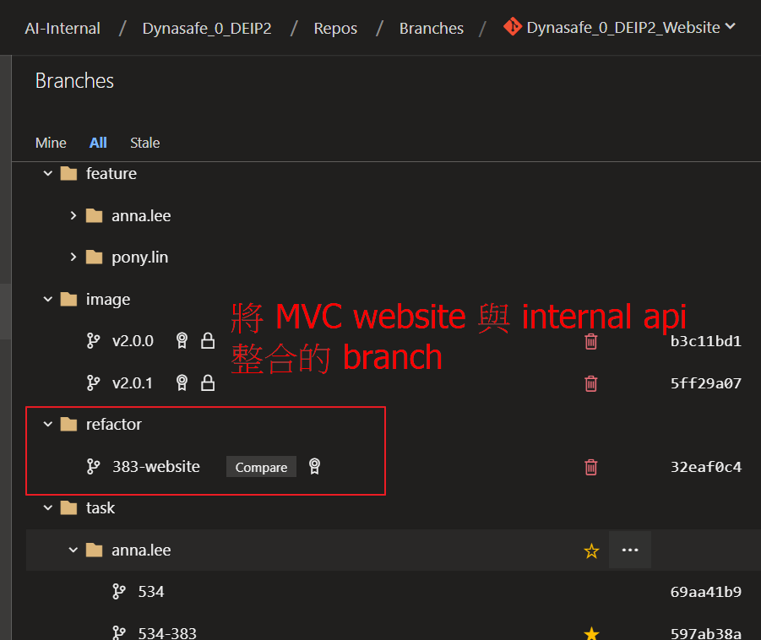
Git Repository 的分支名稱 (Branch Name) 規則
共同協作的 branch
master: 代表正式區。
develop: 代表在公司內部的測試區。
不允許直接 push 包括 force push。
只能透過 pull request 進行更新。
沒有 Azure DevOps work item 單號的 branch。
代表特定目的共同協作的分支。
不允許直接 push 包括 force push。
只能透過 pull request 進行更新。
譬如: Dynasafe_0_DEIP2_Website 的
refactor/383-website 分支

Slide 7
注意需要排除在版本控管之外的檔案。
你要去改 .gitignore 檔案，譬如以下的目錄都不應該加入版本控管:
./.vs
./bin
./obj
./packages
如果是一般的 C# 原始碼 git repository，請直接參考使用以下 .gitignore 檔案。
http://tfs02/AI-Internal/Dynasafe_0_DEIP2/_git/Dynasafe_0_DEIP2_API?path=%2F.gitignore&version=GBdevelop
如果是 Database Project 的 git repository，請直接參考使用以下 .gitignore 檔案。
http://tfs02/AI-Internal/Dynasafe_0_DEIP2/_git/Dynasafe_0_DEIP2_Database?path=%2F.gitignore&version=GBlab

Slide 8
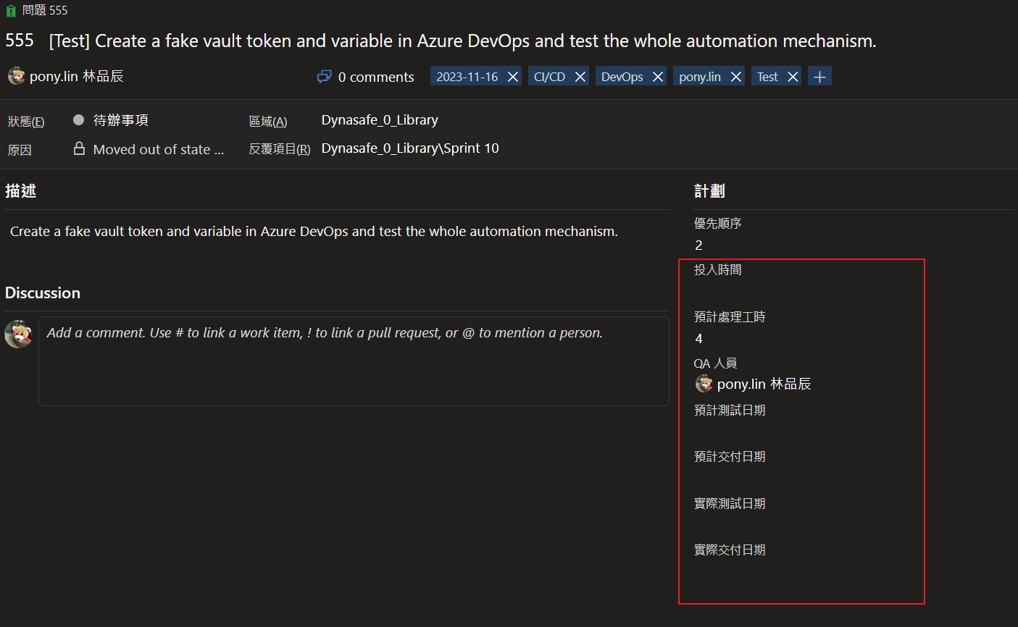
Azure DevOps Board 的 work item 新的欄位如下。
http://tfs02/AI-Internal/Dynasafe_0_Library/_workitems/edit/555

Slide 9
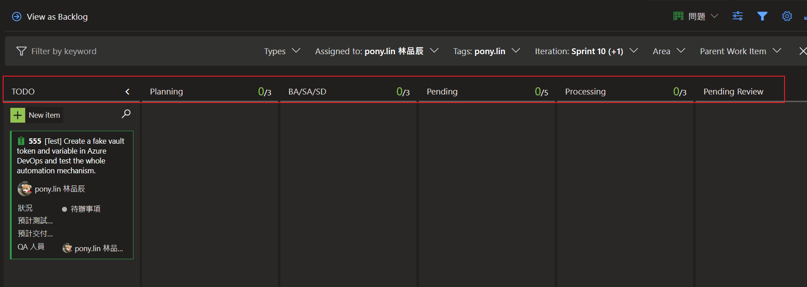
Azure DevOps Borad 新的 work item 狀態如下。
http://tfs02/AI-Internal/Dynasafe_0_Library/_boards/board/t/Dynasafe_0_Library%20%E5%B0%88%E6%A1%88%E5%B0%8F%E7%B5%84/%E5%95%8F%E9%A1%8C

Slide 10
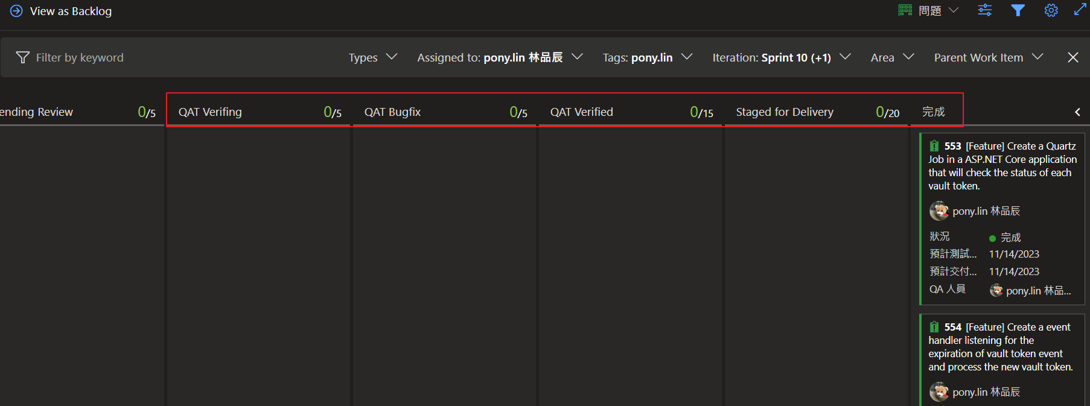
Azure DevOps Borad 新的 work item 狀態如下。

Slide 11
Azure DevOps Work Item 的 Tag 類型 (以下類型請搭配 git branch 命名規則)
Feature: 新需求或新功能，淺綠色。
Task: 一個要完成的工作，包括 coding、文件撰寫、設定檔調整、客戶端叫修或 trouble shotting，深綠色。
Test: 測試類型的工作，包括手動測試或撰寫測試程式，橘黃色。
Issue: 疑似 bug 或者可以待討論的工作，淺紫色。
Bug: 業務邏輯錯誤或系統異常，紅色。
Refactor: 系統功能不變，但調整內部實作方式，深灰色。
Optimize: 系統功能不變，系統或程式碼優化，深紫色。
如果是有關 DevOps 類型的工作可以標記上 (以下類型不需搭配 git branch 命名規則)
Infra: 跟環境建置有關，包或主機建置、主機初始化設定，黃色。
CI/CD: 跟撰寫、調整 CI/CD pipelines 相關的工作，淺紫色。
DevOps: 泛指任何跟 DevOps 相關的工作，深紫色。

Slide 12
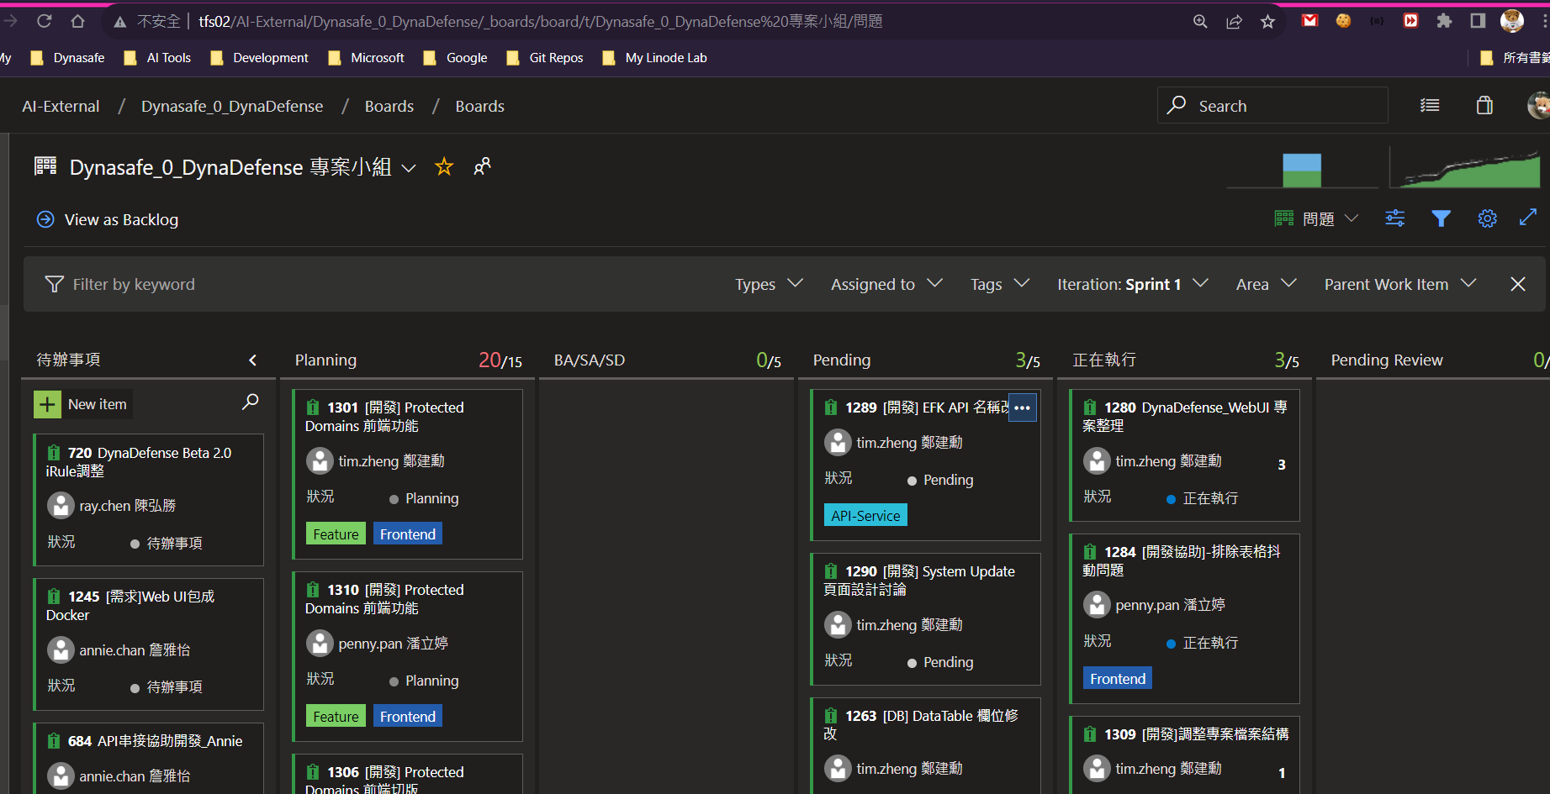
請參考以下 Dynasafe_0_DynaDefense 的 Board
http://tfs02/AI-External/Dynasafe_0_DynaDefense/_boards/board/t/Dynasafe_0_DynaDefense%20%E5%B0%88%E6%A1%88%E5%B0%8F%E7%B5%84/%E5%95%8F%E9%A1%8C

Slide 13
在 Azure DevOps 上 issue 的狀態說明。
TODO
代表任何未來可能要執行的各種工作。
不見得一定會要執行，有可能在需求訪談、系統分析之後確認不用執行，則可以直接關閉此 issue。
代辦事項的概念。
如果是 TODO 狀態的 issue，可以暫時允許「沒有依附在 Epic 下」。
Planning
前期計畫階段，包括如何針對 Epic 或者 User Story 新增子系的 issue 工作。
Issue 從變成 Planning 狀態開始，就開始計算實際工時。
(實際工時最小單位為 0.5h)
可以在這個階段評估要改動的模組和初始預估工時給 PM 或客戶。

Slide 14
在 Azure DevOps 上 issue 的狀態說明。
BA/SA/SD
依照 Planning 的計畫開始進行細部的設計。
系統操作流程。
需求規格化。
系統架構設計與程式架構設計。
佈署流程規劃。
資料庫設計。
在此階段應該會產出部分相關的 SA/SD 或者 spec 文件。

Slide 15
在 Azure DevOps 上 issue 的狀態說明。
Pending
當 BA/SA/SD 設計大致完成後，等待 TPM (Pony) 的 review 的一種狀態。
當 TPM (Pony) review 過大致上的設計方向與技術選擇後，則可以實際開始執行工作。
也有可能是 TPM 已經 review 完成，但是因為某些其他原因導致目前此 issue 暫時還不能開始實際工作的狀態。
Processing (正在執行)
實際開始 coding 開發新需求，或者修正 bug 單的問題。
依照 issue 的描述實際開始進行作業。

Slide 16
在 Azure DevOps 上 issue 的狀態說明。
Pending Review
當已經 coding 把功能完成或者修復 bug，已經發出 pull request 等待 review 的狀態。
當 pull request 發出時，請把 pull request 相關的單子狀態全部調整成 pending review 狀態。
修正 pull request 的 comment 的其間也屬於此狀態。
如果沒有修改程式碼而是進行其他的工作，但已經完成要請 project leader 或者 TPM review 的狀態。
QAT Verifing
當你個人工作的 branch 的 pull request 已經完成 merge 到 develop 之後，然後把這個相關 issue 的功能佈署到公司內部的 QAT 環境時。
並且 issue 上指定的 QA 人員開始進行功能測試時的狀態。

Slide 17
在 Azure DevOps 上 issue 的狀態說明。
QAT Bugfix
相關的 issue 在 QAT 環境被測試出的 bug，可以另外開出一張關聯的 bug 單，然後原本的 issue 處於修正的狀態。
關聯出的新的 bug 單在「正在執行」中的狀態時，原本的 issue 應該一直處於此 QAT Bugfix 狀態，直到此 bug 重新被佈署到 QAT 環境並且由 QA 確認 bug 已經修復，才可以進入下一個狀態。
原本的 issue → 修正後變成「QAT Verifing」。
關聯的 bug 單 → 修正完成之後可以直接更新為「已完成」(Done)。
QAT Verified
在公司內部完成並且通過 QA 測試的 issue。
此時這個 issue 相關的程式碼「一定」是已經 merge 到 develop 的狀態。
通常會在這個狀態等待其他的 issue 或 bug 單一起驗證完成，就可以進行定版。

Slide 18
在 Azure DevOps 上 issue 的狀態說明。
Stage for Delivery
已經確認完成公司內部 QA 測試的單子。
開始在準備「交付作業」的單子。
準備哪些 docker image 要 push。
準備是否有那些 deploy script 或 ansible playbook 要更新。
準備 application 的版本號和打包作業。
準備 database deploy script。
準備 release note。
準備客戶測試區或者正式區佈署的 rehearsal script。
當上述準備完成之後，請 TPM (Pony) 針對 rehearsal script 和整個交付流程進行 reivew。

Slide 19
注意事項
QAT Verified
每一張單子無論 issue 或者 bug 單，assignee 都必須要在 issue 上的 comment 提供功能完成或者 bug 修復的證明，才可以將狀態更新為 QAT Verified。
可以提供系統功能畫面的截圖。
可以提供 API 請求回應的截圖。
可以提供 SQL 查詢結果的截圖，但也需要付上對應的 script。
初始預計工時
請各位未來估計所有需求的工作時數時，都依照以上的作業流程進行估計，至少需要包含: 「文件、開發、測試」。
所有的工作時數最小單位皆為 0.5h。
每個人每天最多工作時數為 6h。
TPM (Pony) 會 review 所有預估工時，如果太不合理，需要額外跟 Pony 進行說明。

